Slide 1



Nové modulové výukové a inovativní programy - zvýšení kvality ve vzdělávání
INVESTICE DO ROZVOJE VZDĚLÁVÁNÍ
CZ.1.07/1.1.10/01.0063
Tento projekt je spolufinancován Evropským sociálním fondem a státním rozpočtem ČR

Slide 2
Ze života společnosti, dětí a dospělých
VV, 6.ročník
Mgr. Zdenka Meškánová

Slide 3
Téma: Ze života dětí, společnosti, vlastní zážitek
Námět: Rodinná setkání, oslavy, události
Úkol: Rozvíjet představivost a tvořivost na
základě zážitku a představy, vyjádřit vztah
postav na obrázku,
inspirace obrázky J. Mánesa a J. Zrzavého,
seznámení s autory
Technika: Kolorovaná kresba, nebo
kresba perem a tuší

Slide 4
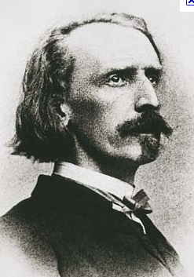
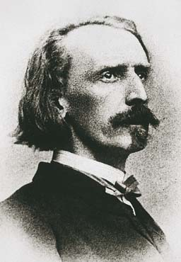
Josef Mánes
12. květen 1820 Praha – 9. prosince 1871 Praha)
byl český malíř a ilustrátor,

Slide 5
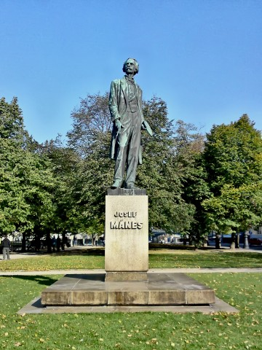
Pomník Josefa Mánesa u Mánesova mostu v Praze

Slide 6
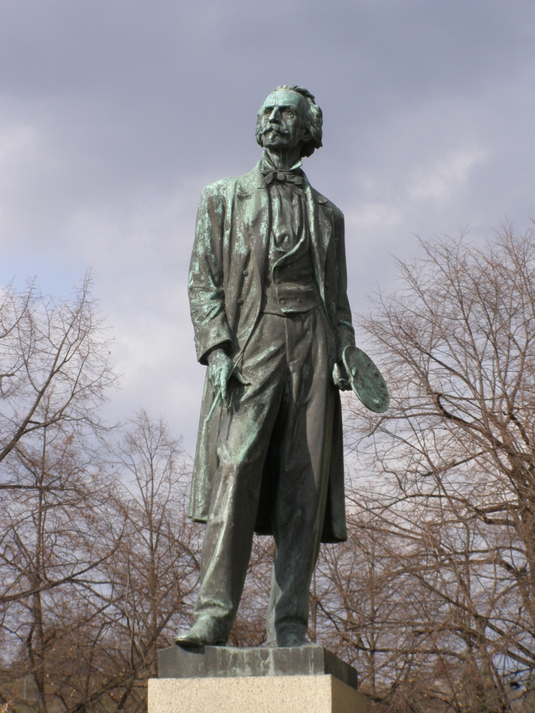
Autor pomníku: Bohuslav Kafka

Slide 7
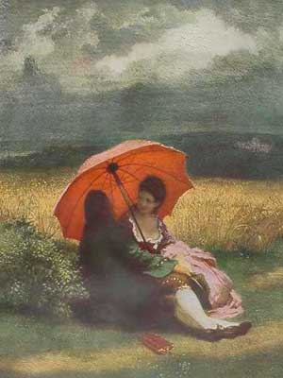
Josef Mánes: Milenci

Slide 8
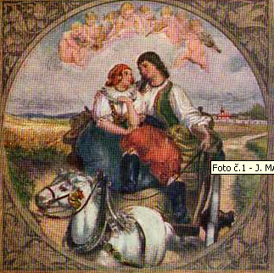
Josef Mánes: Líbánky na Hané

Slide 9
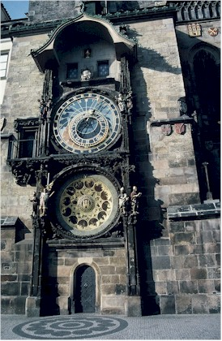
Pražský orloj

Slide 10
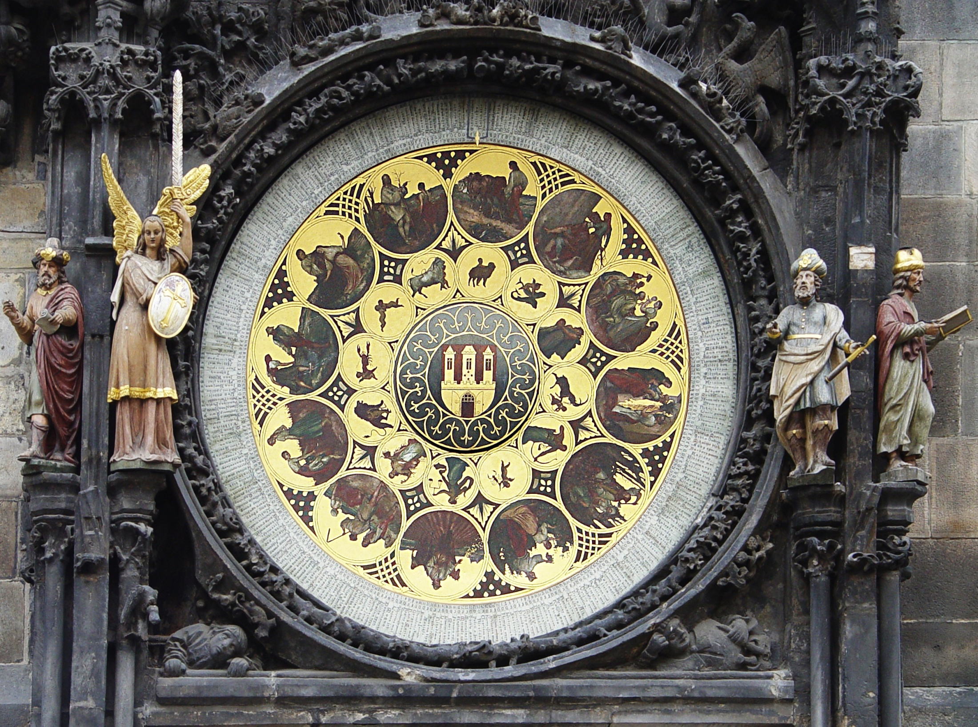
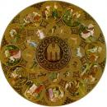

Slide 11
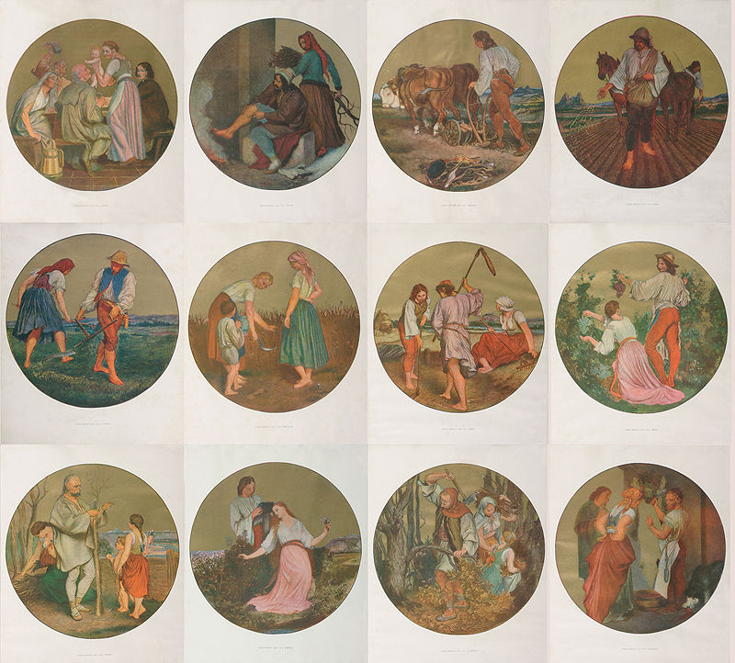

Slide 12
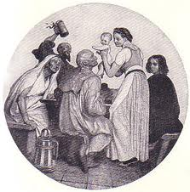
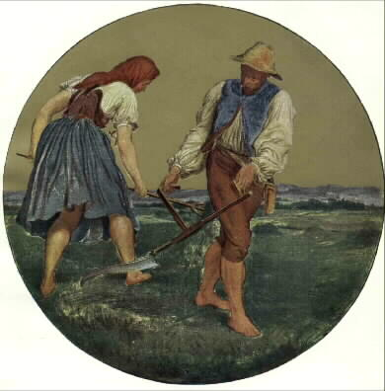

Slide 13
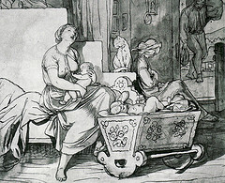
Josef Mánes: Ukolébavka

Slide 14
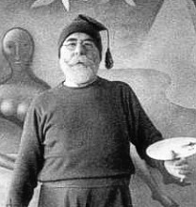
Jan Zrzavý
Jan Zrzavý ( 5.listopadu 1890 , Vadím – Okrouhlice u Havlíčkova Brodu – 12.října 1977, Praha) byl český malíř, grafik, ilustrátor a scénograf, významná postava českého výtvarného umění, představitel avantgardy nastupující začátkem 20.století.

Slide 15
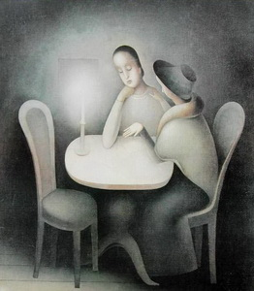
Jan Zrzavý: Přítelkyně

Slide 16
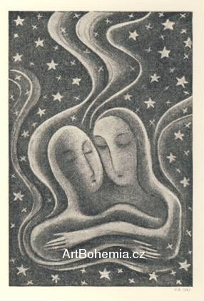

Slide 17
ZDROJE:
wikipedie

